Slide 1


WEB SITE AND WEB DEVELOPER

Slide 2



WWW
World Wide Web нь интернетэд холбогдсон компьютерээр дамжуулан хэрэглэгчид хандах боломжтой дэлхийн мэдээллийн хэрэгсэл юм .
Тим Бернерс-Ли 1989 онд CERN- д ажиллаж байхдаа World Wide Web-ийг зохион бүтээжээ. Тэрээр хэд хэдэн ухагдахуун, технологийг ашиглан "бүх нийтийн холбоотой мэдээллийн систем"-ийг санал болгосон бөгөөд тэдгээрийн хамгийн суурь нь мэдээлэл хоорондын холболт байсан юм

Slide 3

01
02
03
04
1989
1995
1997
2014
HTML , Анхны веб хөтөч Windows Explorer
HTML 2 , CSS (Cascading style sheet)
HTML 3 , HTML 4 , JAVASCRIPT
HTML5 , REACT , ANGULAR , VUEJS

Slide 4
STATIC WEBSITE VS DYNAMIC WEB SITE
Статик вэб сайтууд нь тогтмол агуулгатай үндсэн вэбсайтууд юм. Хуудас бүрийг HTML, CSS, заримдаа JavaScript хэлээр кодлодог бөгөөд гараар өөрчлөх хүртэл агуулга нь хэвээр үлдэнэ.
Динамик вэб сайтууд нь шууд контент үүсгэдэг бөгөөд энэ нь контентыг хэрэглэгчийн оруулсан мэдээлэл, мэдээллийн баазын өгөгдөл эсвэл бусад гадны хүчин зүйлс дээр үндэслэн динамикаар бүтээдэг гэсэн үг юм.
Энэ нь хэрхэн ажилладаг вэ : Хэрэглэгч хуудас хүсэх үед сервер нь яг ижилхэн бэлтгэсэн HTML файлыг хөтөч рүү илгээдэг.
Энэ нь хэрхэн ажилладаг вэ : Хэрэглэгч хуудас хүсэх үед сервер нь сервер талын скриптүүд (PHP, Python, эсвэл Node.js гэх мэт) болон өгөгдлийн санг ашиглан HTML-г хөтч рүү илгээхийн өмнө хүсэлтийг боловсруулдаг.

Slide 5
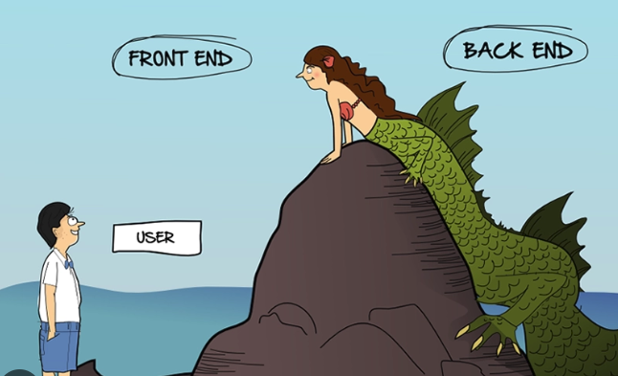

Slide 6
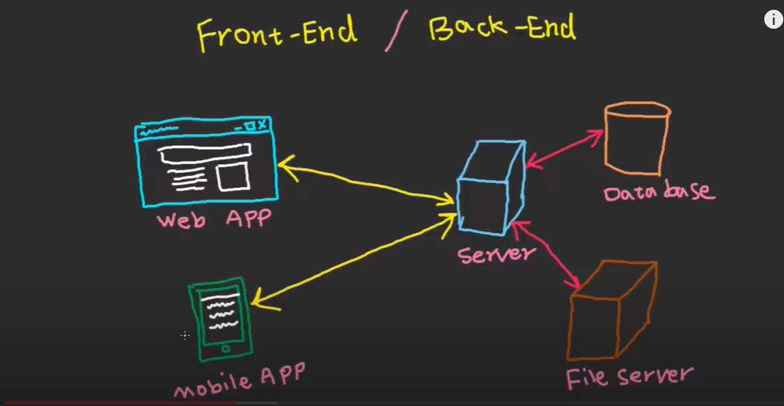

Slide 7

TEAM
TOGETHER EVERYONE ACHIVES MORE

